Slide 1
My presentation
Autor | Pontificia Universidad Católica de Valparaíso

Slide 2
Introducción
Tema 1
Tema 2
Tema 3

Slide 3
Slide with Markdown Table
Pez | Especie | Sexo | Peso
1 | A | Hembra | 174
2 | A | Hembra | 155
3 | A | Hembra | 131
4 | B | Macho | 163

Slide 4
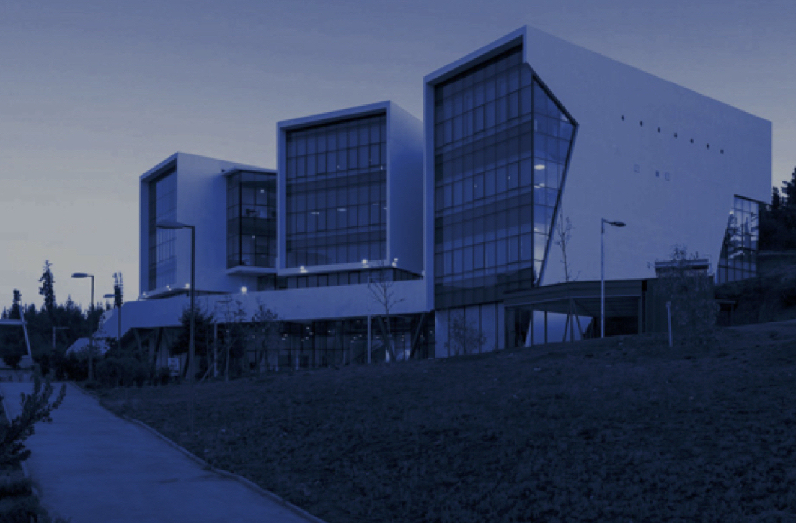
Slide with foto

Slide 5
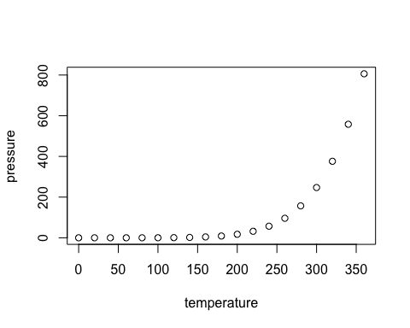
Slide with Plot

